Slide 1
24 级 · AI 智能体软件开发项目 · 工作室汇报
认知副驾
Cognitive Copilot
个人知识学习 AI 智能体 —— 把「收藏的碎片」转化为「可调用的认知」
信息系统帮你「管住」已知；认知副驾帮你「照亮」未知，并「逼你」修正
江西师范大学
工作室软件项目 · 从 0 到现在
2026 年 9 月 30 日

Slide 2
汇报框架
01
项目是什么
要解决的问题、项目定位与五层能力全貌
按评价标准的六个维度组织：每个维度先亮分值，再给对应证据。
02
从 0 到现在
24 天、154 次提交的演进过程与数据
03
对照评价标准 · 逐维度汇报
实用性 / 创新性 / 技术先进性 / 功能完善性 / 工作量，逐项给证据
04
演示与总结
CONTENTS
系统现场演示路线、备份预案与三句话方法

Slide 3
01
从 0 到现在
项目始于 9 月 6 日的第一次提交，到今天共 24 天、154 次提交。 中间经历三个阶段：先用最小骨架验证「一次模型调用全链路可追踪、可计费」， 再把五层能力逐层做成闭环，最后进入判定质量与自主性的深水区。
阶段一 · 骨架验证
阶段二 · 能力闭环
阶段三 · 深度与自主性

Slide 4
项目是什么 · 解决什么问题
项目概览
收藏即遗忘
定位宣言
书签、收藏夹、稍后读越堆越厚；真要用的时候只记得「橙色封面、好像讲拖延症」，精准搜索返回的却是「未找到」。
认知副驾
不是又一个笔记软件
阅读未消化
笔记软件和信息系统帮你「管住」已知； 认知副驾做的是另一半：「照亮」未知—— 你的矛盾在哪、盲区在哪、病根在哪，并「逼你」修正。
划线划了很多，读完还是说不出这本书主张什么、和自己的想法哪里不一样——阅读行为发生了，认知没有发生。
积累无体系
实现方式：五层能力梯度（L1–L5），从被动响应到主动诊断，每一层都做信息系统做不到的事。
笔记散落在各个工具里，半年前收藏的和昨天收藏的观点可能正好相反——自己不知道，更没有人提醒。
认知副驾 · Cognitive Copilot
04 / 14

Slide 5
24 天 · 从 0 到可用系统
2026-09-06 首次提交 → 09-29
647
Git 提交
项自动化测试全绿
起点 7 项 · 92 倍
154
10 项
能力全部接入对话入口
对话即入口 · 一句话调用
次
其中 20 天有提交记录，粒度真实、主题明确——过程可追溯，工作量可核查。
5 层
能力全部闭环 L1–L5
46 个接口 · 15+ 张数据表
这个规模的含义：不是最后一周突击出来的，而是 24 天里每天都有提交、测试与开发日志的持续迭代——工作量维度可以直接按提交记录核查。
认知副驾 · Cognitive Copilot
05 / 14

Slide 6
系统全貌 · 五层能力梯度
从被动响应到主动诊断
L1
凭模糊线索找回知识，线索不足主动追问
L2
发现知识体系里的「内战」：对立主张自动识别
L3
生成你「该问但没问」的问题，点名结构性盲区
L4
计划赶不上变化时自主重排，偏离信号本地计算
L5
链式归因解释行为背后的「病根」，建议回写计划
四块基础设施：统一模型网关 · 异步任务框架（幂等/重试/死信）· 行为埋点 · 推送与调度
认知副驾 · Cognitive Copilot
06 / 14

Slide 7
02
对照评价标准 · 逐维度汇报
按评分表顺序给证据：每个维度先亮分值，再讲做到了什么
20
15
20
20
10
15
实用性
创新性
技术先进性
功能完善性
开发工作量
现场表现

Slide 8
维度一
实用性
对话工作台 · 能力卡片 · 微信读书同步界面
真实数据源：微信读书官方接口同步
划线、想法、书评按官方只读接口进知识库，幂等去重、可跳回原文——与手写笔记同等参与后续全部能力
真实阅读量：4 本完整通读的书籍
单本最高 20.8 万字、零截断；txt / epub / pdf 解析成章节，阅读进度与划词想法全部落库
做得实的标准不是功能多，而是每天真的在用： 数据源是真的、阅读量是真的、行为记录是真的。
真实行为数据：支撑五层能力运转
知识条目、观点主张、589 条学习行为事件持续入库（09-23 快照），L1–L5 每一层都在真实数据上跑
佐证：项目连续 21 天开发日志、每日真实使用轨迹——这个系统先服务了开发者自己，才谈得上智能。
认知副驾 · Cognitive Copilot
08 / 14

Slide 9
维度二 · 创新性：和现有方案比，好在哪里
结构对比 · 不靠名词
判定问题 | 网页 AI（豆包类） | 笔记软件（Notion 类） | 认知副驾
有跨会话的持久状态？ | ✗ 对话完就忘 | △ 只存内容 | ✓ 知识＋观点＋行为轨迹
能改变外部世界？ | ✗ 输出即结束 | ✗ 靠手动整理 | ✓ 写库·改计划·触发扫描
会主动发起？ | ✗ 一问一答 | ✗ 等你打开 | ✓ 定时巡检·推送简报
输出能反向改进自己？ | ✗ 无状态 | ✗ 不理解内容 | ✓ 采纳诊断→计划改写
选题创新 · 切「认知过程」
不做内容存储的又一套轮子，管的是你的盲区、矛盾与病根——信息系统覆盖不到的那一半。
方案创新 · 冲突检测与影子主张
L2 识别同主题对立主张；书籍通读提取观点，与个人笔记跨来源对撞——已用 4 本真书验证。
四个判定问题上，纯大模型与笔记软件几乎全是「否」——这是结构差别，不是能力强弱。
工程创新 · 先向量后模型
让便宜的向量先判断「值不值得让贵的模型看」，判定候选对从全量两两比较压到每次 ≤20 对。
创新落在结构上，不落在名词上——这张对比表就是「和现有方案比，我好在哪里」的回答
认知副驾 · Cognitive Copilot
09 / 14

Slide 10
RAG 与生成全链路（全部环节均已落地）
维度三
技术先进性
RAG 向量库：本地 BGE 中文向量模型（bge-small-zh-v1.5 · 512 维 · ONNX 离线部署）＋ PostgreSQL pgvector 库内余弦检索；向量＋关键词双通道召回、RRF 免调参融合，评估护栏 recall@5 ≥ 0.95
AI 应用深度：意图路由规则与模型分流；结构化输出交给服务端 Schema 约束（对比实验 6/6 全过，自由文本解析 3 次挂 1）；思考模式按任务开关控成本
每个名词都落到「我怎么做、为什么这样做」。
技术难度：向量先筛把 L2 的 O(n²) 候选对压到 ≤20 对；L2 判定真实评测 relation 准确率 0.83、矛盾 P/R/F1 全 1.0，并有回归承诺
认知副驾 · Cognitive Copilot
10 / 14

Slide 11
维度四 · 功能完善性
按评分细则四个子项逐一对齐
功能完成度
稳定与容错
界面体验
代码质量
策划承诺的核心功能全部实现、可现场演示。10 项能力全部接入对话入口，一句话即可调用。
检索失败自动降级关键词通道；向量模型不可用自动切换哈希兜底；会话过期静默续期；异常输入有兜底提示，不裸抛错误。
登录即落地对话工作台，耗时能力先回「进行中」卡、完成后就地改写；9 个功能页全保留，信息直给、无冗余装饰。
分层清晰（网关 / 领域 / 能力 / 前端），仓储层结构性强制账号隔离；647 项测试全绿、提交粒度真实、20 条复盘沉淀。
挖掘 / 冲突 / 简报 / 计划 / 诊断 / 录入 / 同步 / 书架
降级有边界：模拟结果绝不冒充真实结果
结果以卡片回写会话，打开即见最终状态
测试全程模拟调用，不联网、秒级可回归
稳定性的底气来自工程习惯：每一次降级都设计过边界，每一个静默失败都被写进复盘并加了测试断言
认知副驾 · Cognitive Copilot
11 / 14

Slide 12
维度五 · 开发工作量
规模 · 过程 · 迭代深度
阶段 | 时间 | 测试规模 | 关键进展
骨架验证 → 能力闭环 | 09-06 → 09-21 | 7 → 299 项 | 五层能力全部闭环；阅读器（txt/epub/pdf）＋微信读书同步；认证、任务框架、推送调度
对话收口 → 双层重做 | 09-21 → 09-23 | 299 → 522 项 | 10 项能力全部接入对话；检索层库内重构＋pgvector 向量库＋评估护栏
判定增强 → 自主性 | 09-24 → 09-29 | 522 → 647 项 | L2 置信度校准＋复核机制；4 本真书影子主张链路；自动巡检、事件反应、学习教练
中期检查已达标：第 10 周时五层能力与阅读链路均已可用，完成度远超 50% 计分线；当前核心功能全部可演示。
迭代有深度：判定质量真实评测四轮，回归承诺「不低于基线 0.83」并已兑现；每轮迭代伴随功能增强、性能优化与缺陷修复。
关于 AI 辅助开发：全程使用 AI 辅助编程，但每一处改动经 647 项测试、每日开发日志与 20 条复盘文档把关——原理说得清、改动可追溯，这正是「投入过程」可核查的证据。
认知副驾 · Cognitive Copilot
12 / 14

Slide 13
对话录入
现场表现
1
说一句「记一下……」，知识卡直接回写进会话
系统演示
模糊找回（L1）
2
给一条模糊线索，看多轮追问如何定位到具体条目
冲突检测（L2）
3
发起扫描，展示对立主张识别与判定依据
计划修正（L4）
4
演示路线约 2 分钟，覆盖五层能力中最直观的四个场景。先看系统自己说话，再做总结。
设定学习目标后看偏离检测与自主重排
主动推送
5
展示周教练提示：每条建议都带「下一步」行动
双保险预案：现场优先运行真实系统；若环境异常，立即切换预录演示视频与关键界面截图——对应「无法运行且无屏幕备份记 0 分」条款，此风险已提前消除。
认知副驾 · Cognitive Copilot
13 / 14

Slide 14
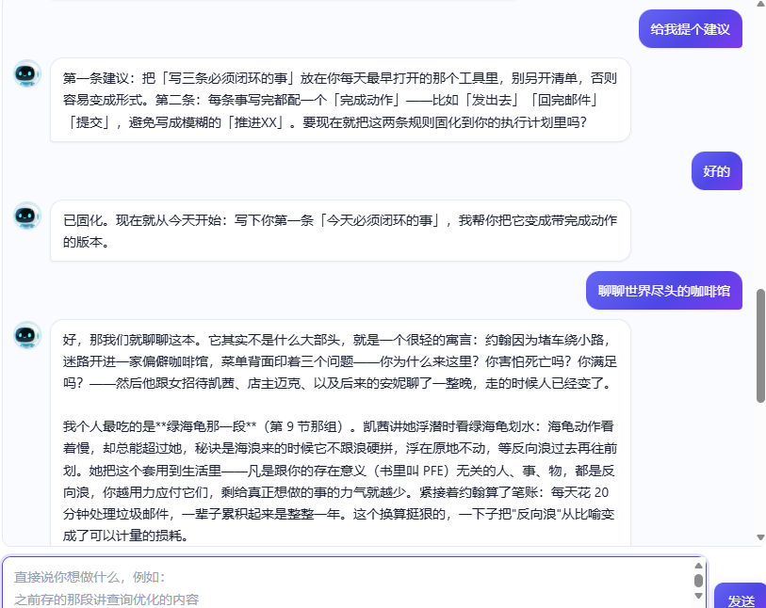
1
对话录入
1

Slide 15
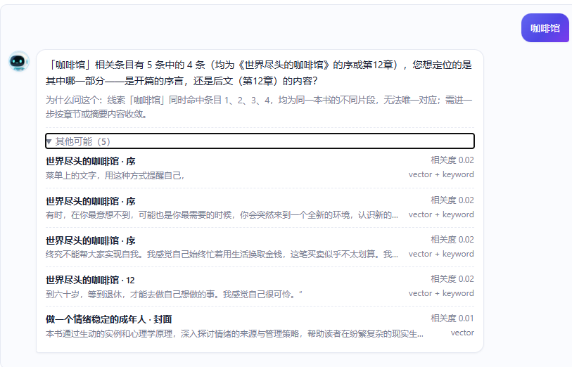
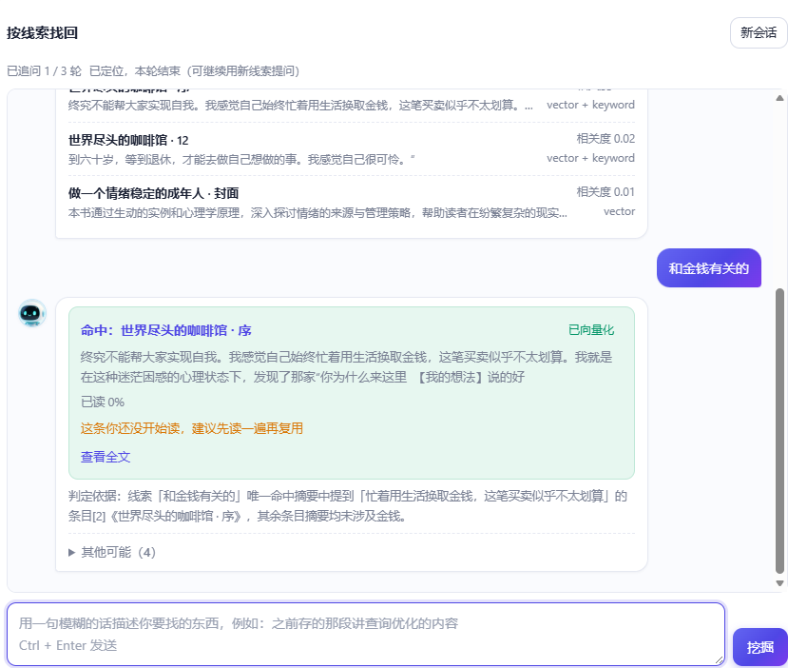
模糊找回（L1）
2
给一条模糊线索，看多轮追问如何定位到具体条目

Slide 16
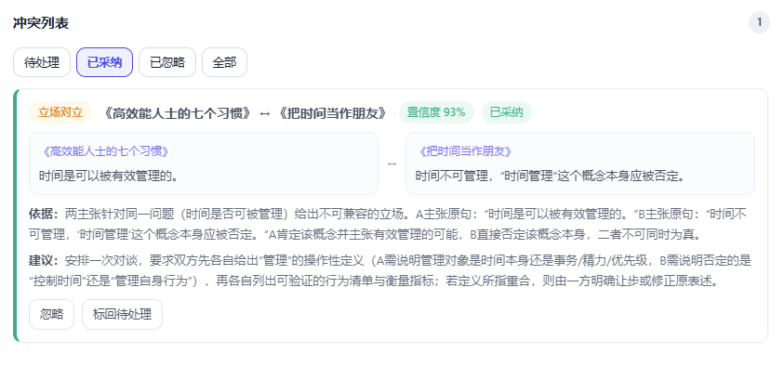
冲突检测（L2）
3
发起扫描，展示对立主张识别与判定依据

Slide 17
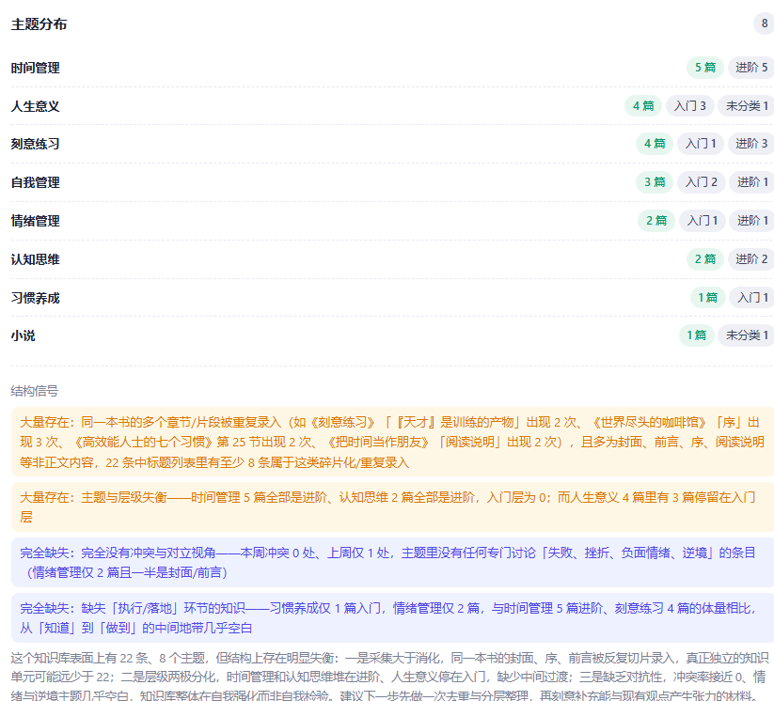
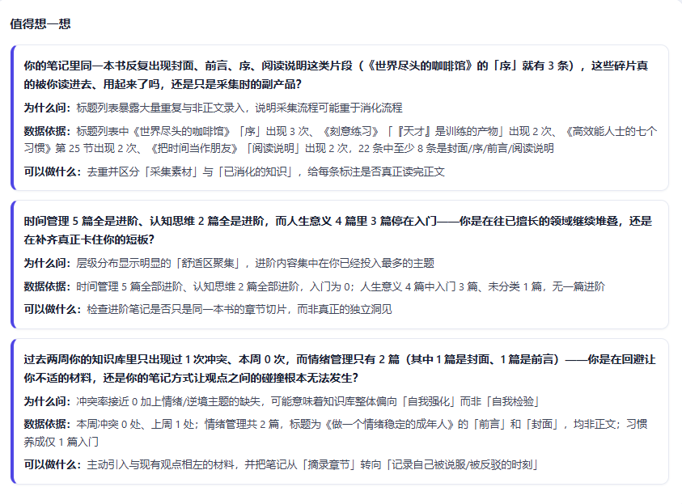

Slide 18
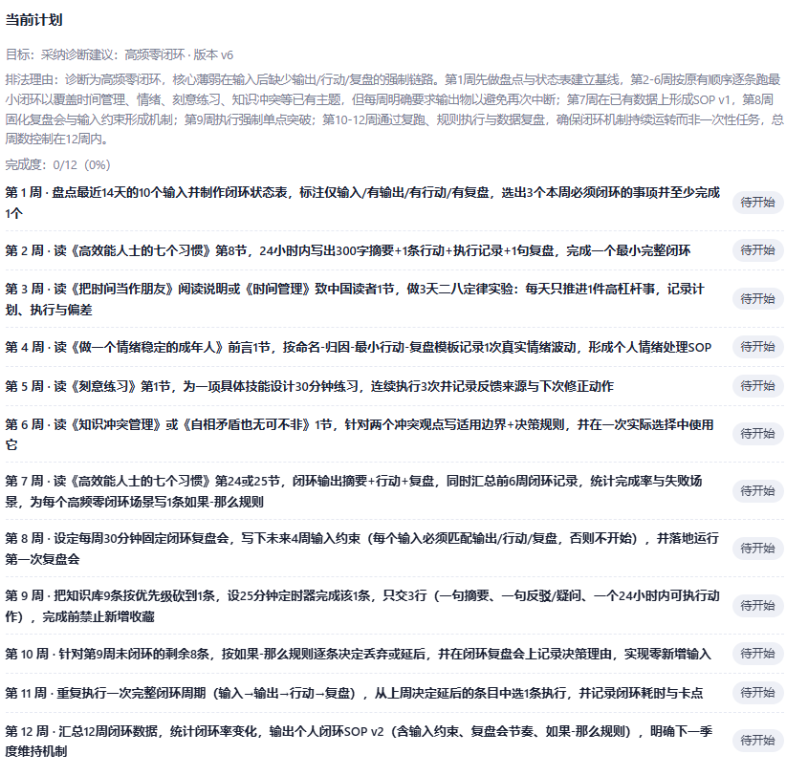
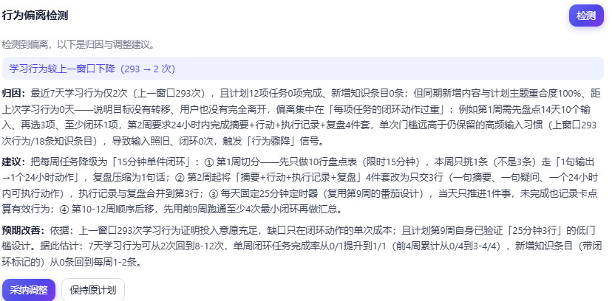
计划修正（L4）
4
设定学习目标后看偏离检测与自主重排

Slide 19
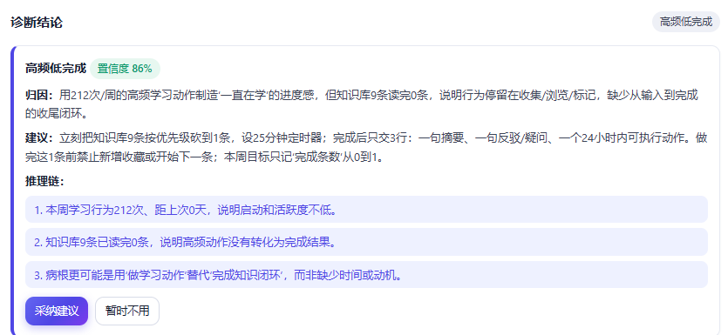
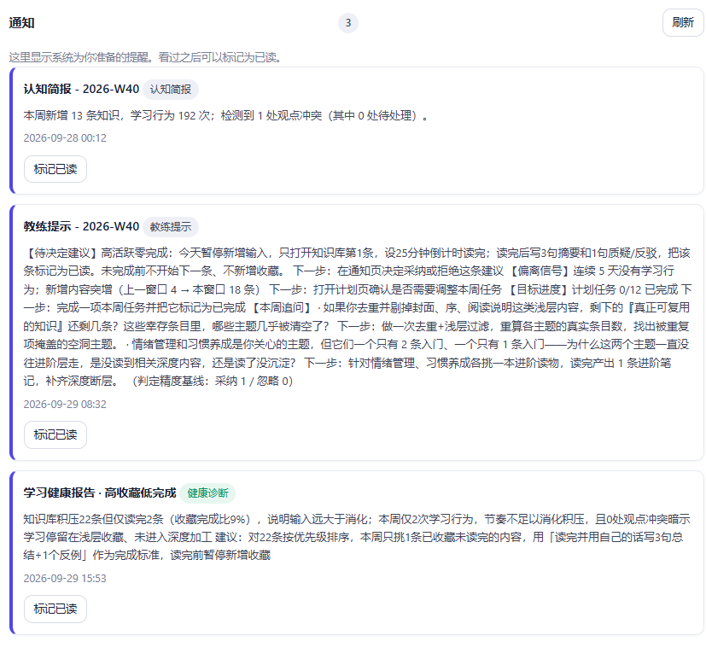

Slide 20
24 天做下来的三句话
不报错，不等于跑通了
容错要有，但不能伪装成成功
先定性，再定位
下一步 · 1
下一步 · 2
下一步 · 3
数据库向量后端真机验证（SQL 契约已用测试钉住）
冲突候选对比较的平方级复杂度优化
容错可观测性：让每次回退都看得见
认知副驾 —— 帮你照亮未知，并逼你修正
以上是从 0 到现在的全部工作，恳请老师批评指正

